Slide 1
Государственное бюджетное дошкольное образовательное учреждение детский сад №80 Фрунзенского района Санкт-Петербурга
ПУБЛИЧНЫЙ ДОКЛАД 2022-2023 учебный год

Slide 2
Добро пожаловать!
Наш детский сад построен был в 1971 году и сразу же принял своих первых воспитанников. Сейчас нам уже больше сорока лет. Многие из бывших воспитанников стали родителями, и сейчас с большим желанием приводят своих детей к нам в детский сад.

Slide 3
Общие сведения о ГБДОУ
Количество и виды возрастных групп
В ДОУ воспитывается 240 детей в возрасте
с 1,5 до 7 лет и функционирует 11 групп общеразвивающей направленности;
Наполняемость групп – в среднем по 20 детей;
Режим работы – с понедельника по пятницу с 7.00-19.00, суббота, воскресенье – выходные дни;
Укомплектованность кадрами - в течение учебного года учреждение полностью укомплектовано педагогическим и обслуживающим персоналом.

Slide 4
Заведующий учреждения
Баркова Элина Вячеславовна
Контактная информация:
Телефон: 269-89-21
Электронный адрес: dou080frunz@yandex.ru
Часы приема: четверг с 15-00 до 18-00

Slide 5
Структура учреждения в 2023-2024 учебном году
Количество групп | Возраст детей
1 | группа раннего возраста
2 | 2-3 года (I младшая группа)
2 | 3-4 года (II младшая группа)
2 | 4-5 лет (средняя группа)
2 | 5-6 лет (старшая группа)
2 | 6-7 лет (подготовительная группа)

Slide 6
Уровень квалификации педагогических работников и специалистов
Педагогическую деятельность в ГБДОУ осуществляют
20 педагогов, из них:
воспитатели – 18 человек,
музыкальный руководитель – 1
инструктор физкультуры – 1
Квалификационная категория
Высшая – 19
Первая -1
Образование
Высшее – 11
Среднее специальное - 9
В коллективе есть начинающие педагоги и со стажем
более 20 лет.

Slide 7
Цель и задачи ДОУ на 2023 – 2024 учебный год:
1. Совершенствование образовательных условий в соответствии с нормативно-правовыми документами, регламентирующими деятельность ДОУ.
2. Развитие ребенка-дошкольника как личности через:
решение задач воспитания, уделив особое внимание формированию российских духовно
нравственных ценностей:
жизнь, достоинство, права и свободы человека;
патриотизм, гражданственность, служение Отечеству и ответственность за его судьбу;
высокие нравственные идеалы, крепкая семья, созидательный труд, приоритет духовного
над материальным, гуманизм, милосердие, справедливость, коллективизм, взаимопомощь
и взаимоуважение;
историческая память и преемственность поколений, единство народов России.
формирование экологического сознания и поведения;
познавательное и интеллектуальное развитие дошкольников через реализацию современных
образовательных технологий, инновационную деятельность.

Slide 8
Цель и задачи ДОУ на 2023 – 2024 учебный год:
3. Работа с кадрами, выявление профессиональных дефицитов, профессиональных потребностей, направленных на повышение качества образовательной деятельности.
4. Взаимодействие педагогов с родителями через:
практико-ориентированные формы работы;
осуществление преемственности детского сада и семьи в воспитании детей,
изучение педагогического потенциала семьи и его активизацию;
обеспечение равноправного творческого взаимодействия с родителями воспитанников.
5. Развитие детей раннего возраста: особенности взаимодействия взрослых с детьми в режимных моментах.

Slide 9
Государственное бюджетное дошкольное образовательное учреждение детский сад № 80 Фрунзенского района Санкт – Петербурга
Программа представляет написана в соответствии с Федеральной образовательной программой (ФОП ДО) и представляет собой учебно-методическую документацию, на основании которой педагогический коллектив ГБДОУ № 80 организует и реализует образовательную деятельность обучающихся в возрасте от 1,5 до 7 лет, работу по воспитанию, формированию и развитию личности дошкольников с учётом их индивидуальных способностей и возможностей.

Slide 10
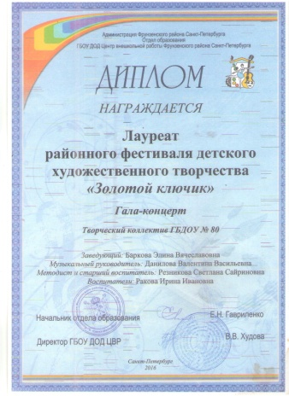
Успехи воспитанников

Slide 11
Работа педагогов
Экологические акции
Проведение спортивного ориентирования,
квесты
Веселые старты
КВН
Подготовка театрализованных постановок

Slide 12
Наши праздники и развлечения
Праздник Осени
День Матери
Новый год
8 Марта
Выпускной

Slide 13
Мы открыты для сотрудничества!
Вся актуальная информация на сайте детского сада и официальной группе ВКонтакте:
https://80spb.tvoysadik.ru/
https://vk.com/club129879950
Отчет о результатах самообследования за 2023 год:
https://80spb.tvoysadik.ru/sveden/document

Slide 14
Спасибо за внимание!

